Slide 1
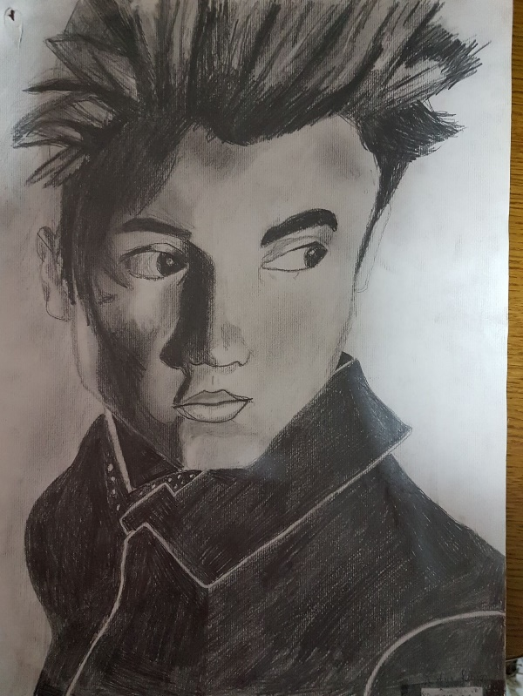
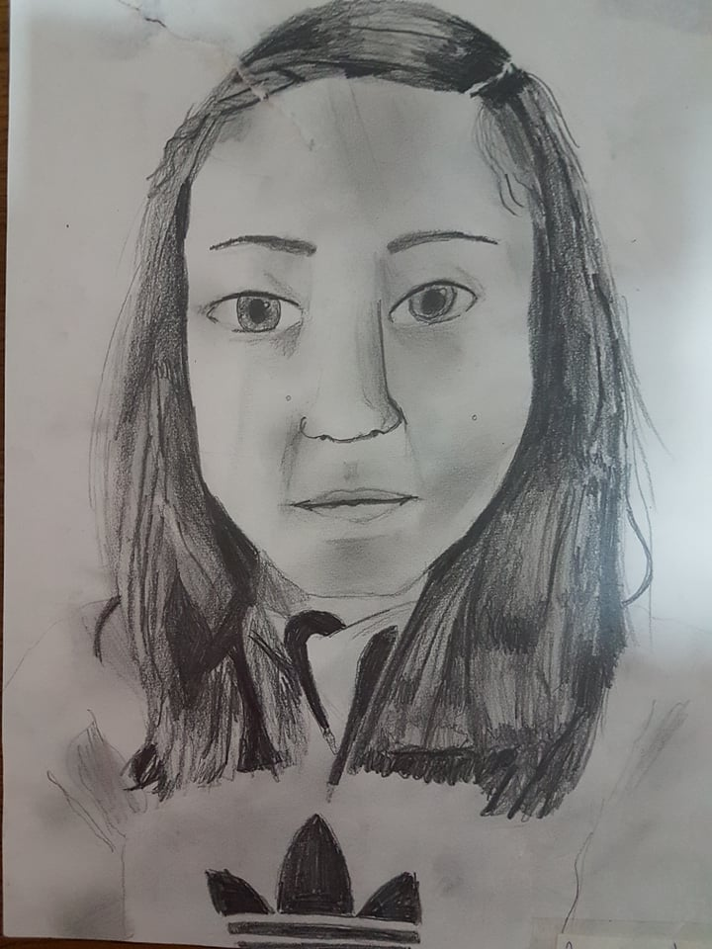
ПРОПОРЦИЈЕ и равнотежа облика у простору

Slide 2
На претходним часовима сте се упознали са појмовима: пропорција, размјера и златни пресјек, кроз обраду и практичан рад, класичне људске фигуре и равнотежом облика у простору.

Slide 3
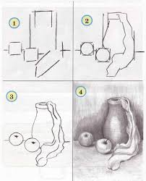
Кад говоримо о пропорцијама мислимо на однос величина, на мјере и правила за ликовно представљање предмета.
Однос величина на једном облику, као и однос величина на више облика. Облици су одређени границама и грађом предмета. Сви ови ликовни принципи и елементи су повезани и битни за ставрање једног умјетничког дјела, односно цјелокупне композиције умјетничког дјела.
Композиција у умјетничом дјелу је састављање одређених елемената у једну цјелену.
Умјетничко дјело биће савршено ако су постављене правилне пропорције и равнотежа облика у простору.

Slide 4
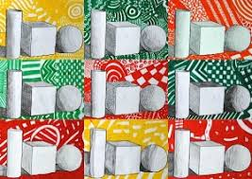
Комопозицију можемо радити у свим ликовним техникама: сликарским, цртачким, вајарским и графичким.
Најлакши начин да се постигне равнотежа облика у простору јесте постављање једнакости различитих сила.

Slide 5
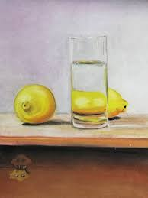
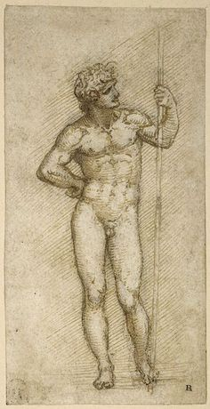
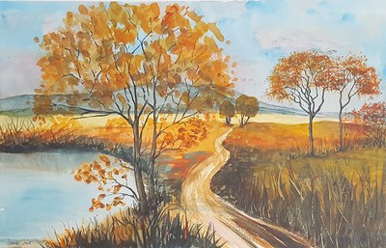
Посматрањем свијета око нас, тј. пејзажа, мртве припроде, људске фигуре, аутоматски уочавамо пропорције, запажамо линије, грађу облика, његова удубљења и испупчења, запажамо све ликовне елементе и ликовне принципе једног умјетничког дјела.

Slide 6
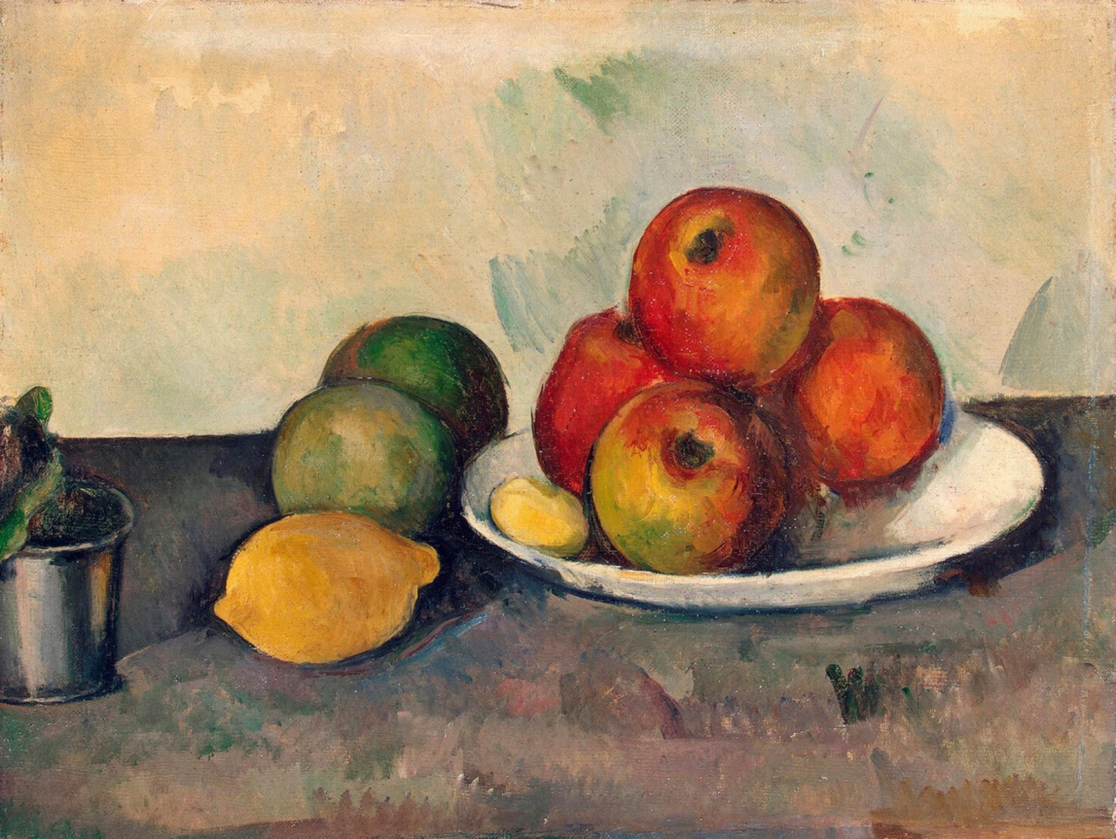
Мртва природа је умјетнички приказ непомичних предмета које сам умјетник ставља у међусобне односе. Најчешће се за мртву природу постављају: цвијеће, воће, поврће, мртве рибе, птице препарирана дивљач, разни украсни предмети, ћуп…
Пол Сезан, Мртва природа са јабукама

Slide 7
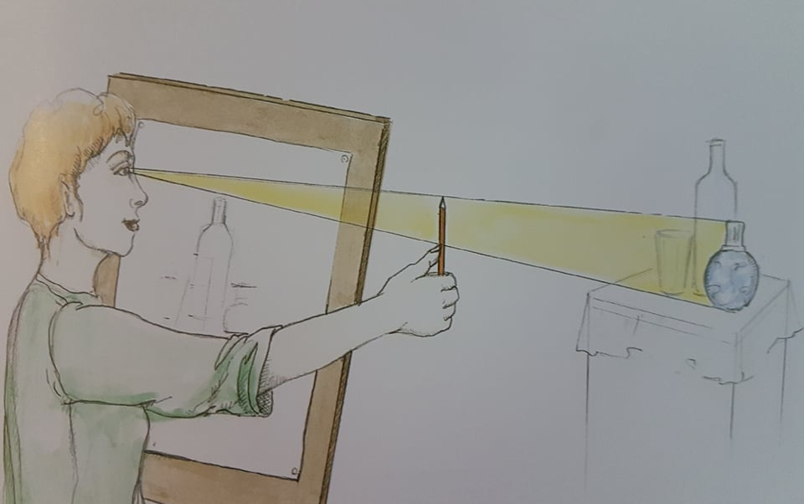
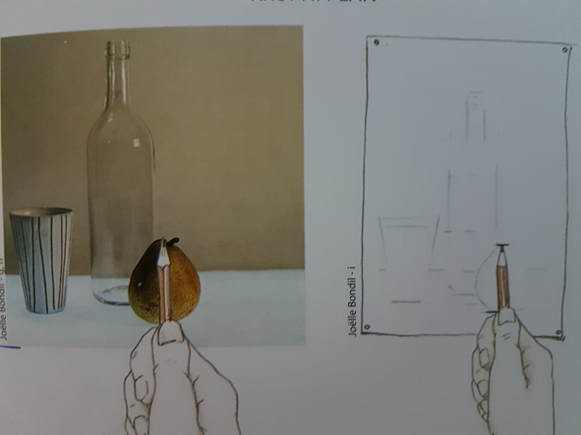
Визирање оловком
Сјетите се градива из шестог разреда, визирање. Под визирањем подразумијевамо сравњивање у ваздуху, помоћу оловке одређујемо правац линије. Када радимо пропорције треба упоређивати облике. Треба прво дати мјеру помоћу које ћете остале облике упоређивати тј. величине.

Slide 8
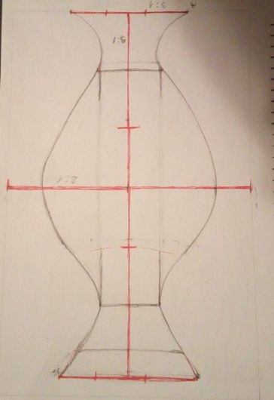
Данас ћемо радити пропорције, према моделу мртве природе.
1.КОРАК
Прво ћемо ћуп посматрати, затим визирати, да добијете праве пропорције.
(Дно ћупа нам је мјера за даље). Мјеримо дно ћупа. Помоћу дужине одредићемо висину и ширину. Мјеримо дно ћупа да видимо колико се пута дно ћупа садржи у висини и ширини ћупа.
.
Слободно се служите помоћним линијама које могу остати, не користите гумицу за брисање, слободно задржите и „погрешно“ извучене линије.

Slide 9
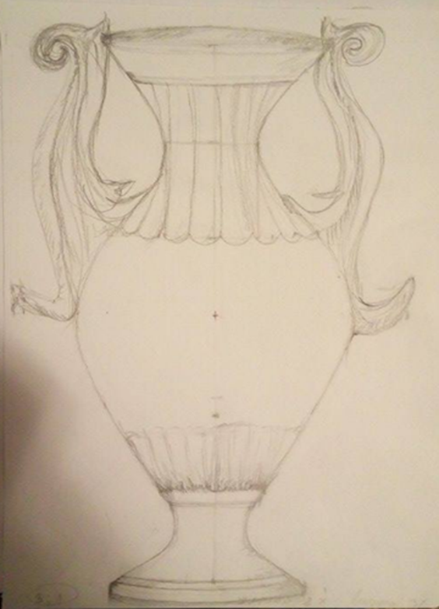
2. КОРАК
Линије треба да буду различите, гдје удара свјетлост ту су линије освјетљене, скоро непримјетне, а на странама у сјенци-тамније.
Битно је посматрати површину датог облика, храпаво-глатко. На ћупу можете видјети испупчења и удубљења..

Slide 10
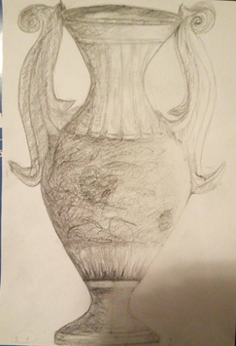
3. КОРАК
Сјенчењем добијамо трећу димензију датог облика. Обратити пажњу и на сјенку.

Slide 11
Задатак за самосталан рад:
-Мртва природа
-Ликовна техника: комбинована
Материјали: оловка, угљени штапићи, темпера, акварел, суви пастел, воштани пастел, тушеви у боји, папир из блока број 5.
Извођење: поставите себи модел на равну површину са три до пет облика, користите оловку за мјерење димензија, одредите односе пропорција и линије цртежа, нађите себи центар композиције, изаберите шта ће вам послужити као мјерило (висина или ширина неког предмета). Крените од геометријских линија и облика.

Slide 12
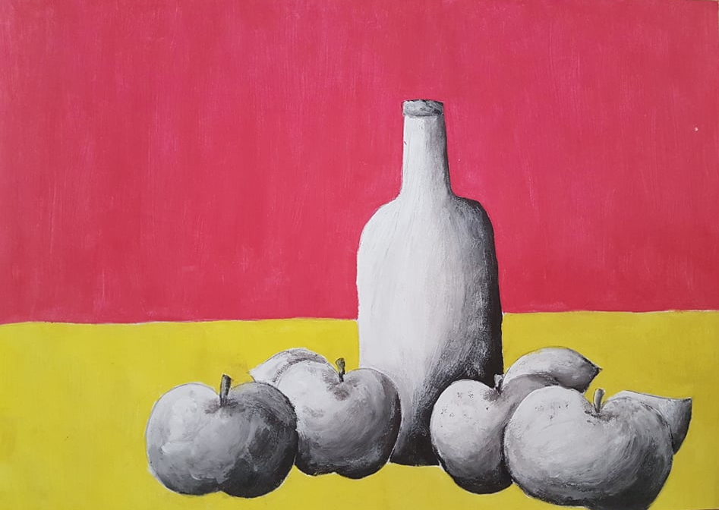
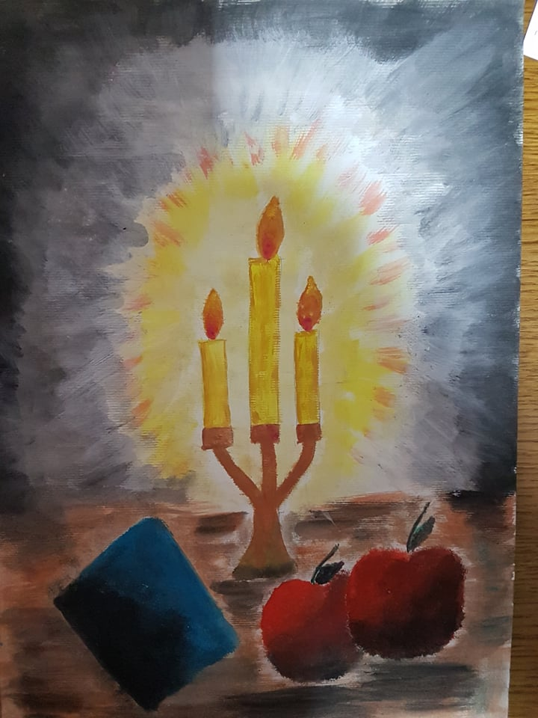
ПРИМЈЕРИ УЧЕНИЧКИХ РАДОВА

Slide 13
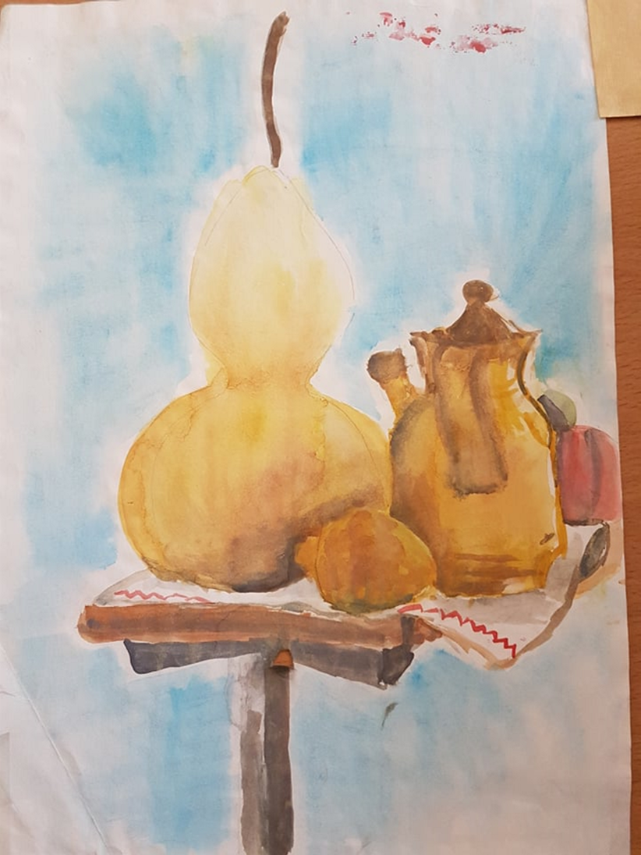
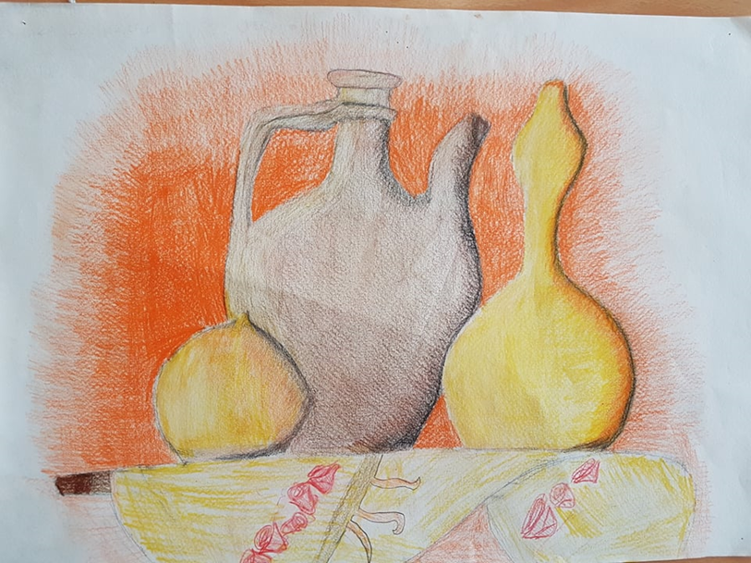

Slide 14
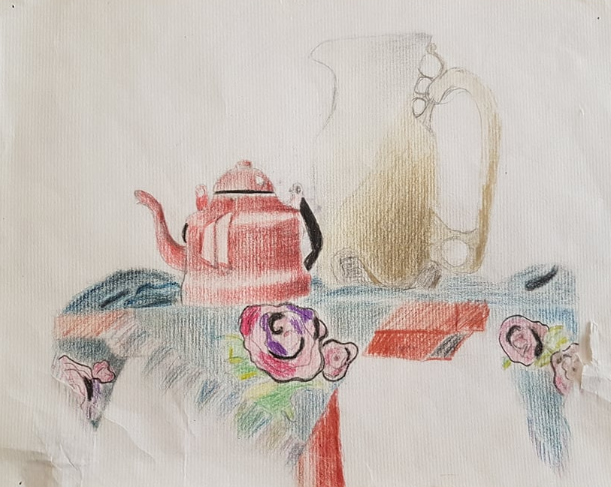
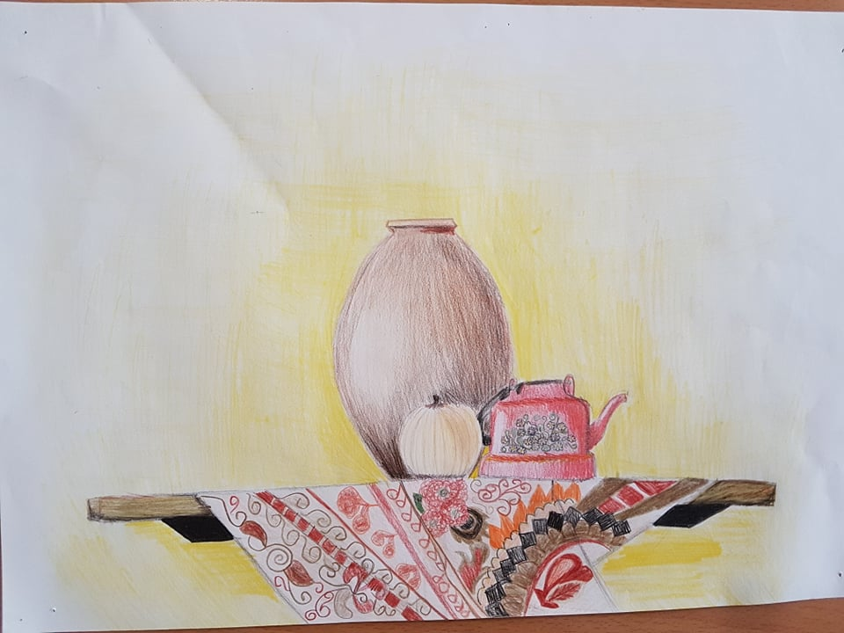

Slide 15
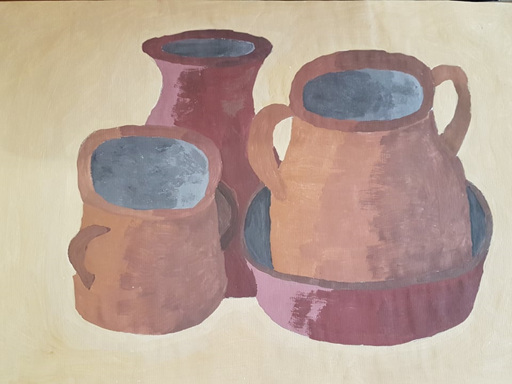
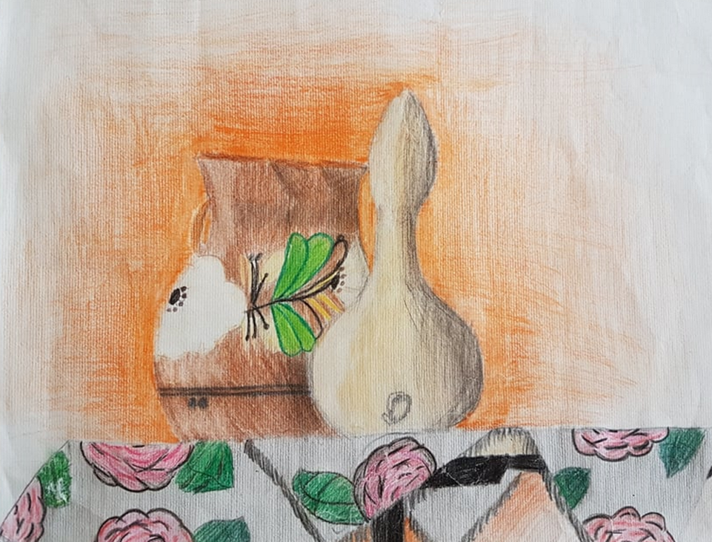

Slide 16
